Slide 1



Ella es
blanca

Slide 2
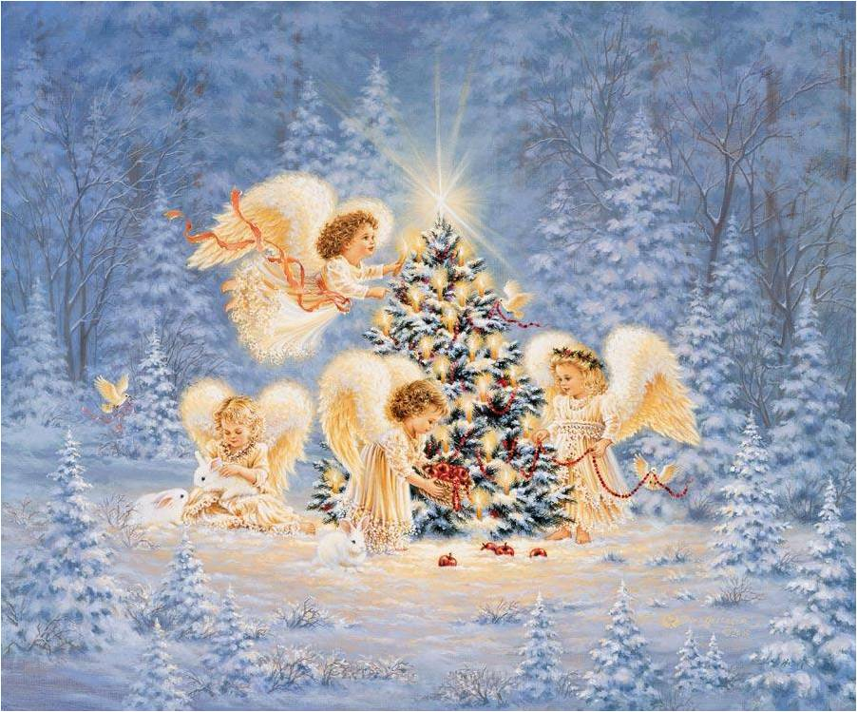

Ella es blanca, muy blanca, como, un copo de nieve,
que se pierde en las pequeñas siluetas abstractas del infinito cielo,

Slide 3
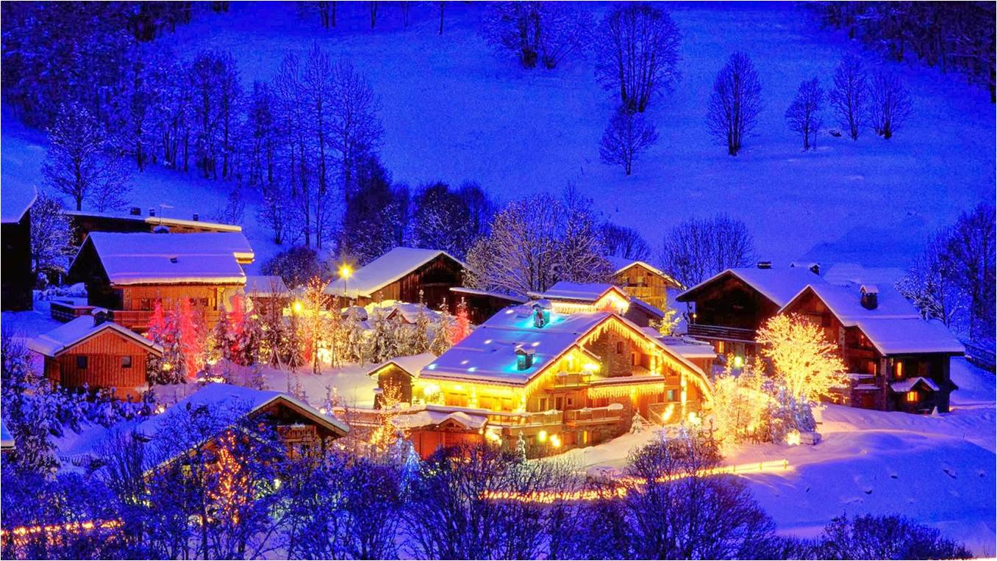


Donde se llega a la estrella, que guía los caminos de cada ser que ama.

Slide 4
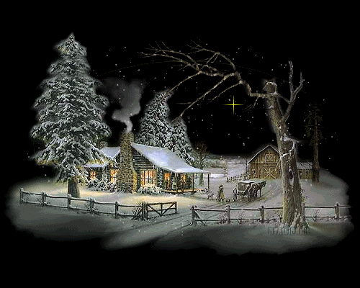
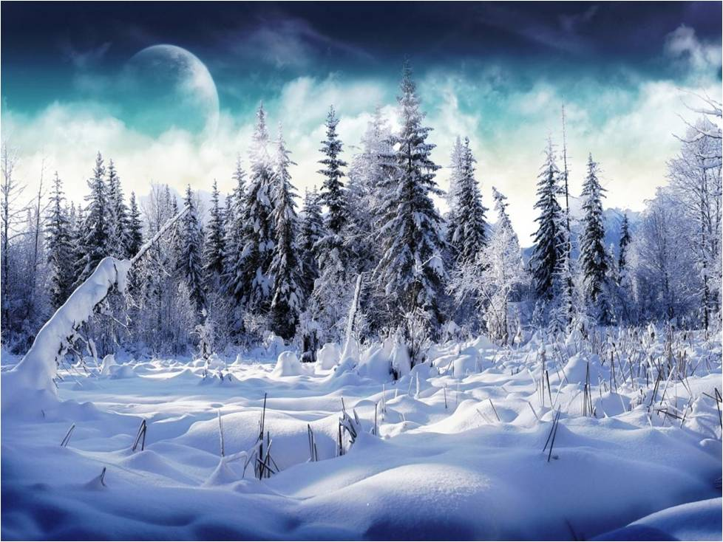


Desea paz; une los lazos de la amistad y
del amor, iluminando cada uno de
nuestros corazones
Ella es la estrella que cada uno tiene dentro de su alma.

Slide 5

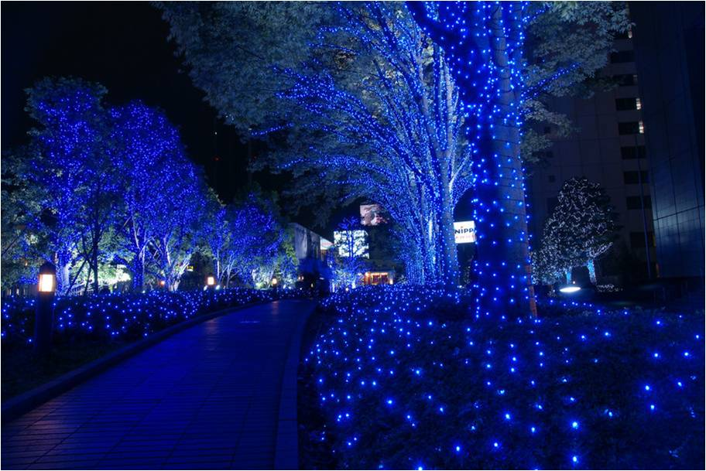




Ella tiene el color de los ojos verdes, verde esperanza,
Color mar, donde los naufragios navegan en alta marea,
para buscar un gran tesoro, que brilla por luz propia

Slide 6
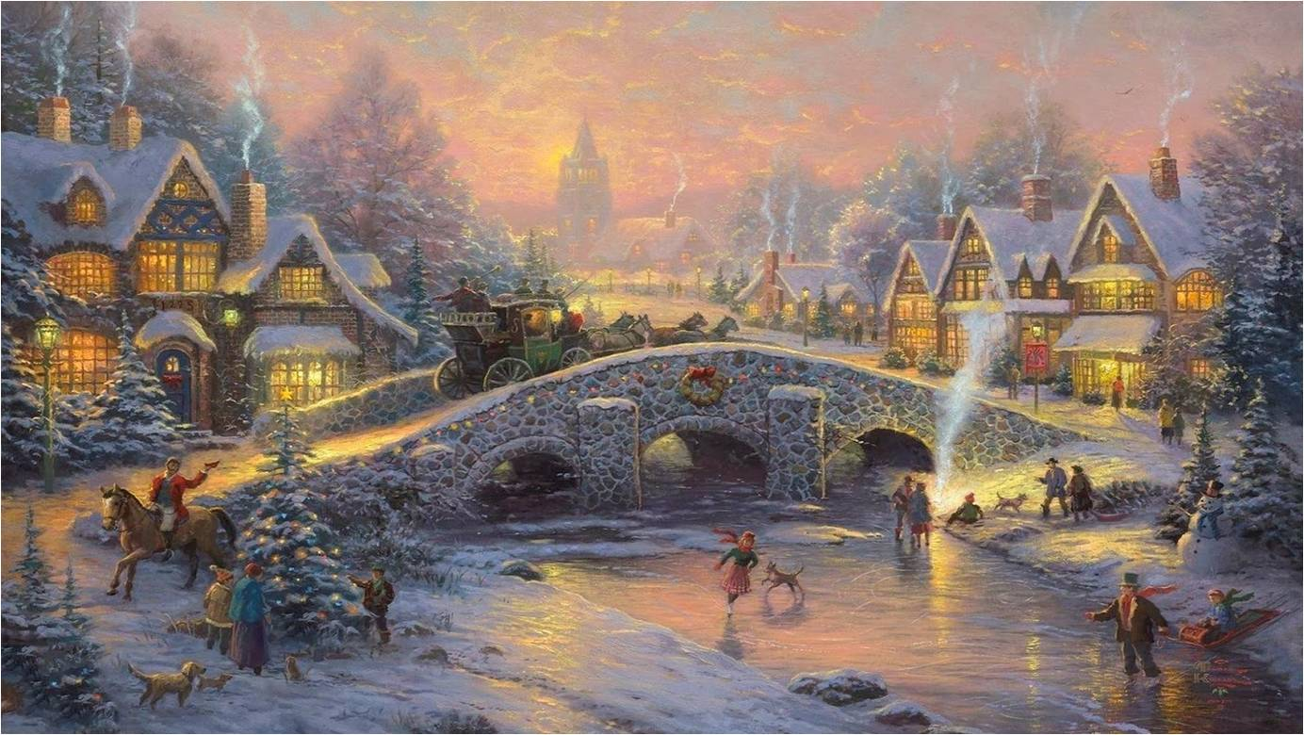
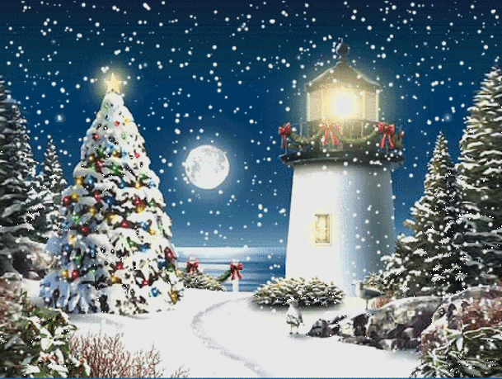
Ella es bella, muy bella,
radica sonrisa y llanto,
recuerdos y nuevas sorpresas.
Ella es grande

Slide 7
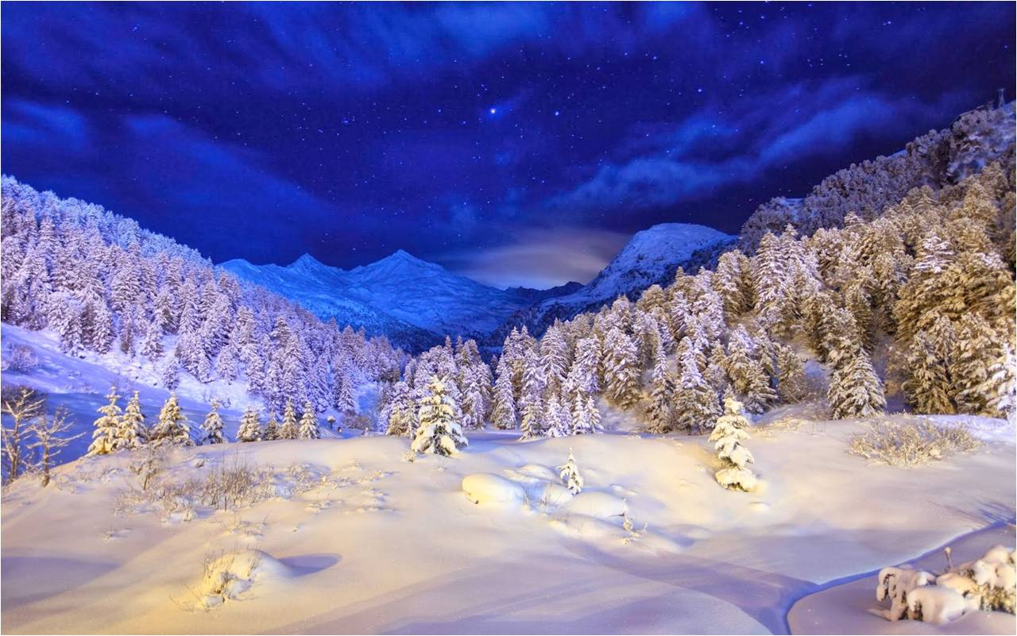

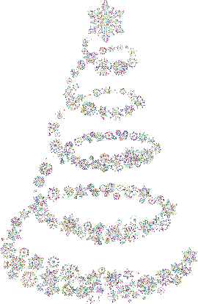


Ella es infinita; ella es dulzura, como ella, definitivamente, no hay ninguna

Slide 8

Ella se viste de rojo, es atrevida, picara, traviesa,
niña grande,

Slide 9

Se llena de pasión,
deseo en ella
siempre existe

Slide 10
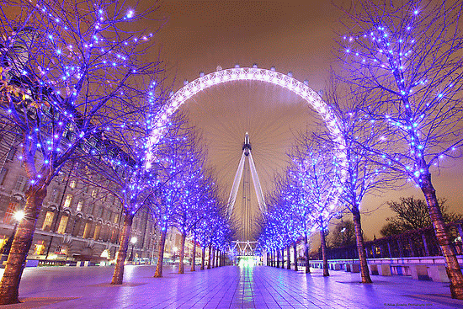
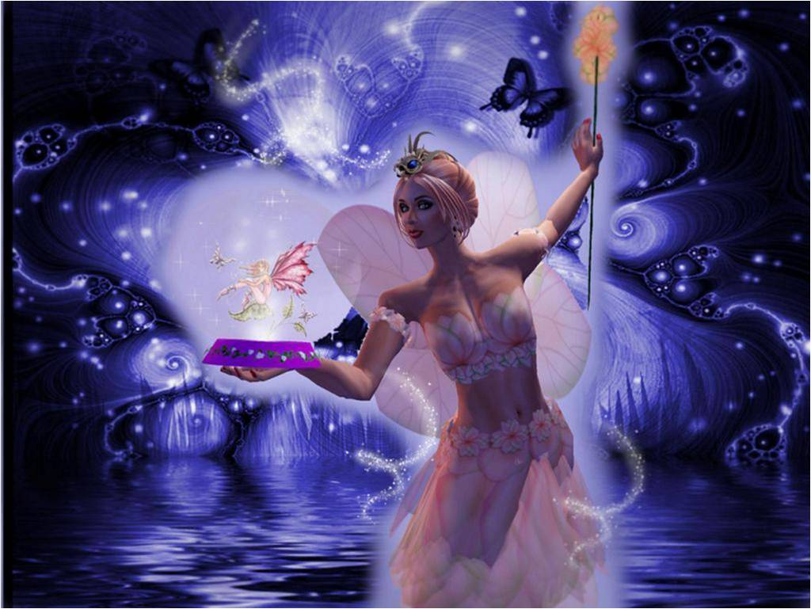
Ella es mágica, como un hada, de cuentos maravillosos
Ella es luz, que enciende la llama de la vida

Slide 11

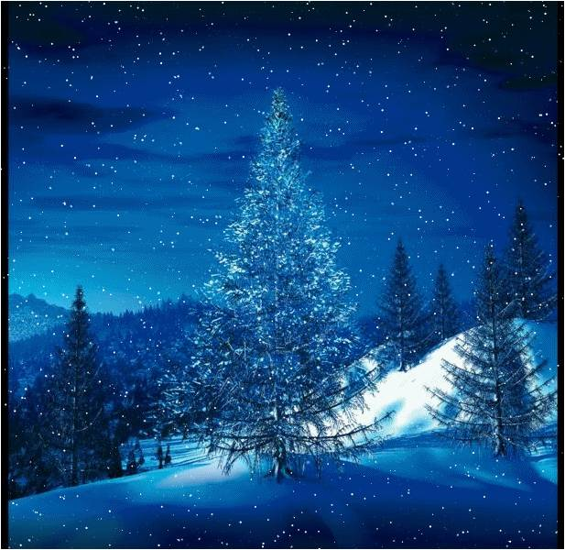
Yo me pregunto
¿Qué haría yo sin ella?

Slide 12

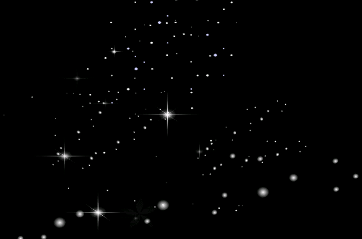

Ah! Ella es la reina,

Slide 13

Ella es la bella
¡NAVIDAD!

Slide 14


No existe una Navidad ideal, solo la Navidad
que tu creas en tu alma, en tu corazón para compartirla con todas las personas que conoces y con aquellos que
mas lo necesitan..."
Notes:
¡¡¡FELIZ DIA ELI!!!

Slide 15


Margarita

Slide 16




Accede a la sección que desees desde aquí:
PPS Exclusivos
Dedicatorias | Fechas Especiales | Graciosos | Historia y arte | Lugares | Musicales
Naturaleza y Ciencias | Política | Reflexión | Religiosos | Románticos | Salud
Si deseas recibir pps periódicamente en tu correo electrónico subscríbete aquí:

